Slide 1
디지털 시스템 설계 Lab 2
CSED273
2023.03.24.

Slide 2
공지사항
Vivado 실행 오류 해결을 위한 실습실 임시 개방 안내
14시부터 실습실인 인공지능연구소(이전 정보통신연구소) 142호를 필요에 따라 한시적으로 개방
컴퓨터가 3 대 준비되어 있으니, Vivado를 사용하시고자 하는 분께서는 박태규 조교(computerpark@postech.ac.kr)에게 메일 보내 주시기 바랍니다.
노트북과 같은 이동식 컴퓨터에 Vivado를 설치하신 분께서는 직접 가지고 오셔서 문제를 고칠 수 있는지 확인해드릴 수 있습니다. 이 경우에도 먼저 메일 보내 주세요.
보고서 제출 관련

Slide 3
보고서
보고서 제목, 이름, 학번
개요 : 실습 내용 및 목표 요약
이론적 배경 : 실습에 필요한 이론 설명
실험 준비 : 회로를 Verilog로 작성하기까지 과정에서 필요한 수식이나 회로도 첨부 및 설명
결과 : Verilog로 작성한 회로도와 시뮬레이션 결과, 구현 올바름 설명
RTL Analyzer Schematic과 Simulation 결과 캡처 첨부
논의 : 느낀 점, 결과가 잘못 나온 경우 원인 분석, 어려웠던 점 및 해결 방법

Slide 4
개요
불 대수식을 단순화하는 방법에 대해 이해하고, 단순화 전후를 비교하여 그 효과를 확인한다. 세부적인 학습 목표는 다음과 같다.
K-map 알고리즘 이해
와이어와 논리 게이트 개수를 확인하여 단순화 효과 확인

Slide 5
이론적 배경 – 불 대수식의 단순화
불 대수식의 복잡도는 그 식을 실제로 구현하는데 사용된 와이어와 논리 게이트 개수로 평가
불 대수식을 단순화하면 회로에 들어가는 와이어와 게이트의 수를 줄일 수 있음
회로를 단순화시킴으로써 소비 전력을 줄이고, 작동 속도를 높일 수 있음
카노 맵 (Karnaugh-Map, K-Map)
퀸 매클러스키 (Quine-McCluskey, QM)

Slide 6
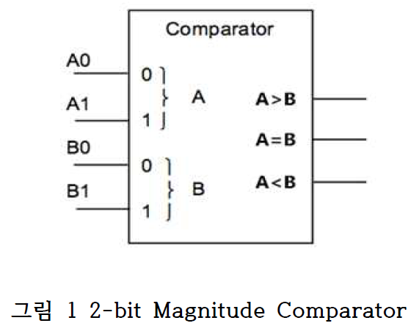
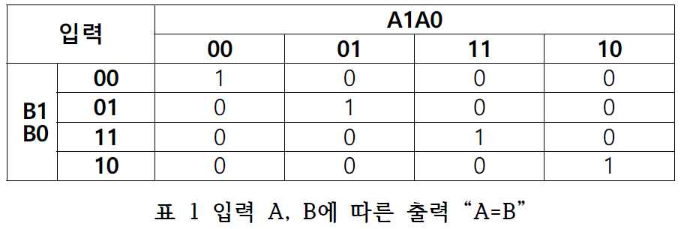
이론적 배경 – 2-Bit Magnitude Comparator
서로 다른 두 개의 2-Bit 수(A, B)가 입력으로 주어졌을 때, 둘의 대소 관계를 판별하여 알맞은 출력을 1로, 나머지 출력은 0으로 설정하여 출력해 주는 회로

Slide 7
실험에 앞서서…
실험 준비
1) 2-Bit Magnitude Comparator의 세 출력 각각에 대한 식을 단순화하지 않고 작성
2) K-map을 활용하여 세 식을 단순화
* 보고서 필수 내용
- 단순화시키기 전의 식
- K-map 적용 과정과 최종 식
공통 유의사항
/* Add your code here */부분만 변경하여 구현하기
Gate-Level Modeling으로 구현하기 (assign keyword와 “~”, “&” ,“|” operator 사용 가능)

Slide 8
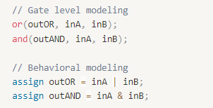
실험에 앞서서…

Slide 9
실험
lab2_1 – 단순화 이전
2-Bit Magnitude Comparator를 단순화하기 전 식을 구현한다.
Schematic 기능으로 회로가 잘 구현되었는지 확인한다.
RTL ANALYSIS > Netlist를 참조하여 와이어와 논리 게이트 개수를 확인한다.
lab2_2 – 단순화 이후
K-map으로 단순화한 세 가지 출력을 구현한다.
Schematic 기능으로 회로가 잘 구현되었는지 확인한다.
RTL ANALYSIS > Netlist를 참조하여 와이어와 논리 게이트 개수를 확인한다.
실험 1과 와이어 및 논리 게이트 개수를 비교한다.

Slide 10

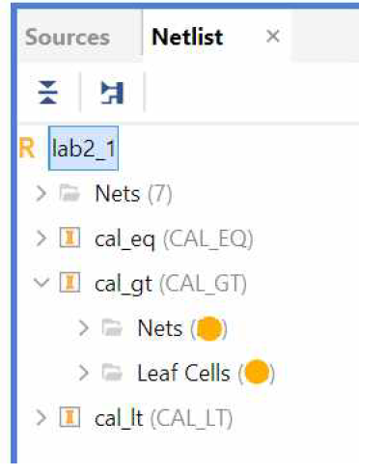
실험
보고서 필수 내용
Schematic 기능으로 생성한 회로도 캡처
하위 모듈의 회로도도 캡처해야 한다. (하위 모듈은 “+” 버튼을 눌러 확인 가능)
Netlist를 참조하여 와이어 개수와 논리 게이트 개수 캡처
와이어는 Nets, 논리 게이트는 Leaf Cells 수로 확인
Inverter(NOT)의 수는 구현에 따라 포함되지 않을 수 있음

Slide 11
제출 방법
{학번}_lab2.zip으로 다음 파일을 압축해 PLMS로 제출하기
lab2_1.v
lab2_2.v
lab2_report.pdf

